Slide 1
סיור צפון
2020
צוות 4
ערן פייר, רונן כהן, אליעד מאור

Slide 2
הישגים נדרשים
ללמוד
לחוות
להינות
לדון
לראות ולהרגיש

Slide 3
שאלת המחקר
כיצד משפיעים הרכיבים (פערים והזדמנויות) החברתיים והכלכליים על שגשוג והתפתחות הצפון?

Slide 4
הנחות עבודה
בטל"מ בגישה מרחיבה
קשר ישיר לגיאוגרפיה הצפונית
שימוש במתח מרכז פריפריה ובין המרחבים השונים בצפון כנקודת ייחוס
חוסן חברתי במרחב הצפוני אינו גבוה
המרחב הצפוני – ציר 85 וצפונה
לא עוסקים בגליל תחתון חיפה והקריות
הדגש מחוללי צמיחה - תעסוקה וחברה

Slide 5
עקרונות לתכנון
גיוון ויצירת עניין – הנגדה וחתרנות (ערעור מוסכמות)
סיור ופאנל – עדיף על הרצאה פרונטאלית
לא עמוס 0700-1900
גמישות בתכנון המאפשרת התמודדות עם קורונה ומז"א -לו"ז ולוגיסטיקה
אפשרות לבחירה ופיצול לתחומי עניין
להגיע למקומות שלא תהיה הזדמנות אחרת להגיע 'סוכריות מב"ל'

Slide 6
מתודולוגיה כללית
שוויון הזדמנויות – תעסוקה וחינוך
חלוקת משאבים
זהות
ביטחון אישי
1. תצפית וסקירה
2. פערים
3. מחוללי צמיחה
4. חוויה וגיבוש
5. בחירה
גולן
גליל עליון
גליל מערבי

Slide 7
מתודולוגיית בחירה
תצפית חרמון
דרוזים זהות ונאמנות
צפון גולן
מפעל מרעום דולפין
ריבוי זוויות והעשרה
פשטות לוגיסטית
ריבוי אפשרויות בחירה
מענה לקורונה
בית אריזה 'בראשית'
גולן
תצפית אביטל
פאנל קצרין גולן
דרום גולן
עיבוד צוותי
רכבת חיג'אזית
מפוני גוש קטיף

Slide 8
טעינה
מתדריך סיור
המשגה נתונים ודוגמאות מהעולם– ימית ינאי
ערביי ישראל – ח"כ (טיבי/איימן עודה/זאחלקה)
ממ"ז צפון – אתגרי הצפון
כלים מסייעים לקבלת החלטות– ד"ר מירב/איתי בארי
מהו המרחב הצפוני – גאוגרפיה דמוגרפיה – פרופ' בן ארצי

Slide 9
לו"ז עקרוני
 | יום ג' – רמה"ג |  | יום ד' – גליל עליון | יום ה' – גליל מערבי
בוקר | רמת דוד – שד"ת אזרחי טיסה אובר וויו סקירה גאוגרפית אביטל מג'דל שמס - הדרוזים בגולן |  | כלא חרמון כפר הנשיא - טובא זנגריה - אתגרי השטחים הפתוחים וחקלאות בצפון | תצפית וסקירה רכס הסולם רהנ"ק - גבול ימי/ נהריה – בי"ח לגליל תעסוקה ותעשיה
א.צ | הבוקרים/גיליס |  | יקב דלתון/סדנה 'ארז קומורבסקי' | ????
צהרים | מדוע הגולן לא מתפתח? – סיכונים והזדמנויות (גולן,קצרין) |  | אראל מרגלית FOODTECH כמחולל צמיחה/שד"ת וכדורגל כמחוללי צמיחה – איזי שרצקי, ימית ינאי | ירכא - המיעוטים וחוק הלאום
 | 'הרכבת החיג'אזית' | בית אריזה בראשית – חקלאות יצוא ותעסוקה | תצפית וסקירה | דיור מיעוטים מג'דל כרום
ערב | טבריה – מטרופולין? סיור בעיר ופאנל עיבוד צוותי | צפת – מטרופולין? סיור בעיר, פאנל. עיבוד צוותי | מפקד פצ"ן אתגרי ההגנה מנהרת רמיה עיבוד צוותי | סיכום ועיבוד צוותי
ולינה |  | טבריה מלון קיסר | מעלות – מלון אסיינדה
לילה |  | הופעה 'רד בנד' | ערב צוות

Slide 10
ניתוח עמודי הבטל"מ ע"פ ימים
 | גולן | גליל עליון | גליל מערבי
כלכלי | תעשיה חקלאות תירות | חקלאות תירות תעשיה | תעסוקה תעשייה תירות
חברתי | דרוזים – זהות ונאמנות התיישבות וחינוך – גולן קצרין | מיעוטים ערביי ישראל בתי סוהר בריאות חינוך | חינוך בריאות מיעוטים וחוק הלאום דיור
הגנה לאומית | סוריה | לבנון
מדיני |  | גבול יבשתי | גבול ימי

Slide 11
תחומי אחריות צוותיים שמי
שם | תחומי אחריות
רונן |  | פאנל רמה"ג קצרין
ערן |  | כלא חרמון
מואטי | אחריות כוללת
יוסי כראדי | הבוקרים | ארז קורמורובסקי | הופעה – רד באנד
יוסי יהושוע | פאנל וסיור צפת | מפוני גוש קטיף ברמה"ג
ורדי | רמת דוד | ניוד ותחבורה
שלומית | פאנל ראשי עיריות – עכו נהריה | בי"ח לגליל נהריה
יניב |  | מר"ס 210 | מפעל 'מרום דולפין'
רועי | 'פרח', שיחת פצ"ן |  | מים כלכליים וגבול ימי
אידית | פאנל קרקעות | תשורות
אורי | רכבת חיג'זית/'בראשית' | רגבים בגולן | נמל חיפה

Slide 12
כוחות ומשימות
משימה | אחריות מנהלתית | לוגיסטיקה | משימה | אחריות מנהלתית | לוגיסטיקה
רמת דוד – שד"ת אזרחי/צבאי? טיסה אובר וויו – מעל הגליל לרמה"ג (גבול, דמוגרפיה, עורקי תחבורה) | אסף ורדי- סקירה בנושא תיאום טיסה/חלופה פרופסור בן ארצי- סקירה מתצפית. | ארוחת בוקר קלה/ קפה/ שתיה. אולם/ מקום לסקירה והתארגנות טרם עלייה למסוק/ אוטובוס | כפר הנשיא - טובא זנגריה - אתגרי השטחים הפתוחים וחקלאות בצפון | אידית תיאום סיור ואנשים רלוונטיים לפאנל וניהולו ( השומר החדש, מפקד " ארז", חקלאי, נציג מטובה) | מקום לעריכת הפאנל, ומקום להתארגנות.
מג'דל שמס מיעוטים בגולן ? מדוע הגולן לא מתפתח (גולן,קצרין)? | רונן כהן- סיור במקום הנבחר כולל הדרכה ובסיום פאנל – בעד ונגד. | תיאום הסיור וההדרכה- כולל מקום להתארגנות/ התפנות ומקום לעריכת הפאנל. | כלא חרמון | ערן תיאום סיור ופאנל של אנשים רלוונטיים בכלא | אישורי כניסה, מקום להתארגנות, כיבוד קל ופאנל במחלקה.
צפת – מטרופולין? סיור בעיר, פאנל. | יוסי יהושוע תיאום לגבי הדרכה, סקירה ופאנל בנושא צפת- הסטוריה ופניה לאן? | הדרכה/ מקום לסקירה/ פאנל. מקום להתארגנות. | מנהרת פרח בשממה שיחת אלוף פצ"ן (בירנית/הר אדיר) | רועי תיאום כולל תוכן ועזרים סיכום מיקום שיחת מפקד פצ"ן והתאמת התוכן לחוסן לאומי | התאמות לקורונה תיאום הגברה
הופעה 'רד בנד' או כל תוכנית שמאימה לקהל( כולל הבינלאומיים) | יוסי כראדי תיאום ההופעה בשת"פ עם מתן | לוודא שיש לאומן כל הנדרש להופעה במלון/ או מקום ראוי לקיים בו הפעילות. | עיבוד צוותי | יוסי כראדי | פאב בצפון

Slide 13
כוחות ומשימות
משימה | אחריות מנהלתית | לוגיסטיקה | משימה | אחריות מנהלתית | לוגיסטיקה
'הרכבת החיג'אזית'/בית אריזה בראשית | אורי ארנון תיאום המקום . כולל סיור וסקירה על ההזדמנויות שבמיזם. | מקום לסקירה / כולל התארגנות | רהנ"ק - גבול ימי משמעויות כלכליות בטחוניות ומדיניות | רועי
עיבוד צוותי יום ג' | כל צוות במקומו | תיאום עם מקום הלינה למקום לעיבוד | תעסוקה ותעשיה | יניב
סיור ושיחה אראל מרגלית - פוד טק |  |  | מפקד פצ"ן אתגרי ההגנה | העברת שאלות רלוונטיות על פי שאלת המחקר/ סיור | מקום לסקירה
תצפית הר אחים | סקירה רחבה על המקום | חשיבה על חלופה בשל מזג האויר | ירכא - המיעוטים וחוק הלאום
ארוחת צהרים אזור נהריה??? |  |  | נהריה – בי"ח לגליל - בי"ח בפריפריה משמעויות
ארוחת צהרים הבוקרים/גיליס | שלומית תיאום עם המסעדה |  | ארוחת צהרים צהרים - יקב דלתון/סדנה 'ארז קומורבסקי' | שלומית תיאום סדנא שמתאימה גם לבינלאומיים
סקירה גאוגרפית חרמון/אביטל | מואטי סקירה בטלמי"ת על האיזור תיאום אנשים רלוונטיים | מקום לתצפית ולסקירה | דיור מיעוטים | רונן

Slide 14
גאנט הכנות
ספטמבר
לימוד הסוגיות הרלוונטיות וגיבוש שאלת מחקר
27/10/20 אישור תוכניות
24/11/20 קפ"ק 2 תוכן ולוגיסטיקה
22/10/20 אישור תכנים ולו"ז
5/10/20 התייעצות עם הצוות, גיבוש שאלת המחקר ותיקופה, עדכון תכנים
12/10/20 תדריך תחומי אחריות ותיאום ציפיות
25/11/20 טעינה תדריך והכנה במליאה
1-3/12/20 סיור צפון
עיבוד סיכום והפק"ל

Slide 15
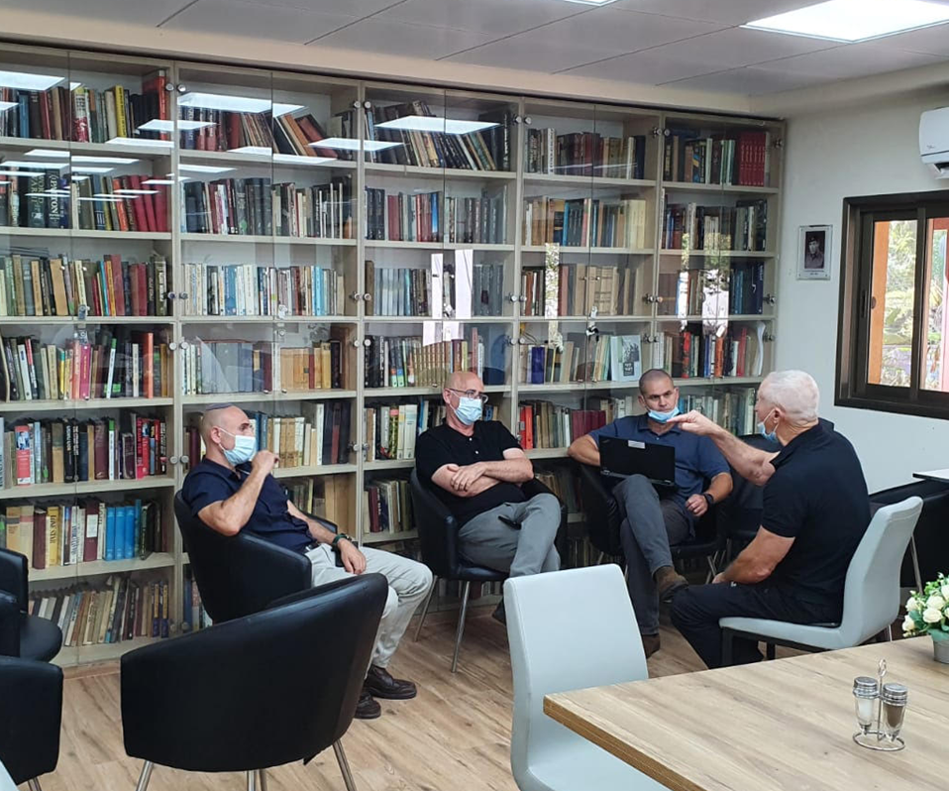

Slide 16
תדריך לצוות
אחריות מקצה לקצה – תוכן, מיקום, מנהלה
דגש בתיאום תוכן – סיכונים ופערים/מחוללי צמיחה, הזדמנויות
ככל הניתן לראות תוכן ומיקום בעין כולל מענה לחורף
ליצור חיכוך והבעת דעה
ניתן להחליף ולשנות תחומי אחריות בתיאום
תכני עתודה
שיחות תיאום בהקדם – תיאום פרטני לאחר א.ת
תיאום לו"ז פרטני – רונן, תיק סיור - ערן

